Slide 1
基于Licode的WebRTC全球分布式架构
百家云 陈聪
Notes:
自我介绍：
我是来自百家云的研发工程师 陈聪，今天和大家一起分享一下 基于licode 搭建 WebRTC 全球分布式架构

Slide 2
目录
PART1
SFU介绍，单SFU问题
PART2
级联SFU介绍
PART3
Licode 介绍
PART4
基于Licode 级联实现
Notes:
咱们这次分享主要分成4个部分，
第一部分主要介绍 SFU 和 百家云在用单SFU全球化分布式架构搭建上遇到的问题
第二部分主要介绍 级联SFU 和 百家云如何使用级联SFU解决第一部分用单SFU引发的问题
第三部分主要介绍 Licode 及其各个模块的作用
第四部分主要介绍 如何使用Licode实现级联，以及目前百家云如何使用 Licode实现全球化部署方案。

Slide 3


SFU介绍
Selective Forwarding Unit (SFU)
优点：
延迟低
消耗低
Notes:
首先咱们来介绍一下 SFU ，这个缩写可以简单的翻译为可选择路由单元，顾名思义就是可以把一个端的流路由给其他端，如上图所示。因为他只是简单的路由，所有并没编解码的资源消耗和时间占用，相较于其他架构有延迟低，消耗低的优点。

Slide 4
SFU介绍
单SFU问题1 - 人数限制
场景：大班课场景下，1个老师，200个学生，老师的清晰度为 1080p，30fps，带宽约为3.5Mb。
出口带宽=3.5Mb * 200 = 700Mb
随着学生人数的增加，需要的出口带宽越多。
但是单个SFU服务器的带宽是有限制，因此人数
也因为带宽受到了限制。
Notes:
上面介绍了 SFU的优点，下面说一下，百家云在使用单SFU架构上遇到的问题。

Slide 5
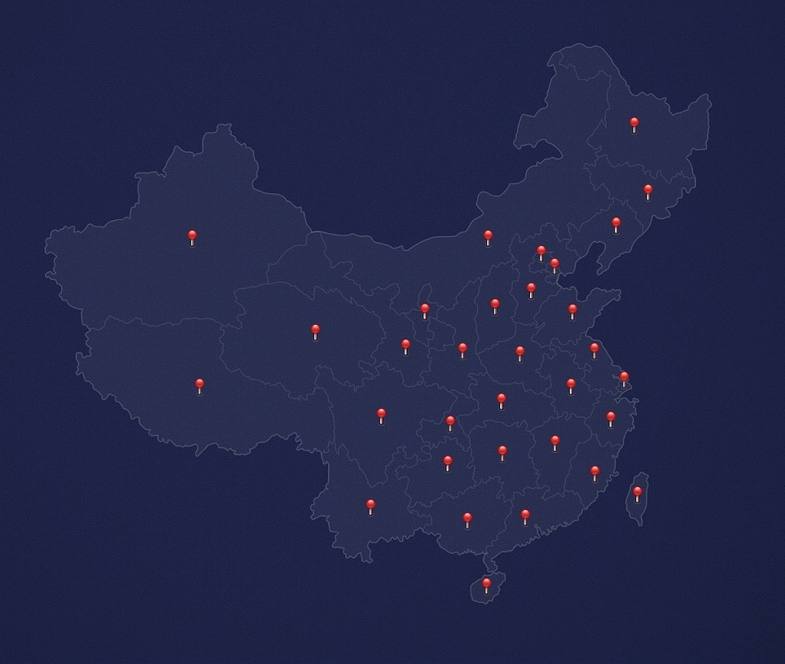
SFU介绍
单SFU问题2 – 地理分布，就近接入
Notes:
接下来看百家云在开发中遇到的另一个问题，地理分布，就近接入的问题。
这个是我们百家云的小班课场景的例子，这种场景下，老师和所有学生都能相互看得到。因为学生来自全国各地，所以单SFU的解决方案是找个到全国都相对比较好的节点部署SFU，比如我们选择华中的上海节点。但是如果一节课中我们大部分学生来自北京，那么北京的学生都要从上海订阅其他北京学生的流，这个无形之中就增加许多传输的延迟。

Slide 6
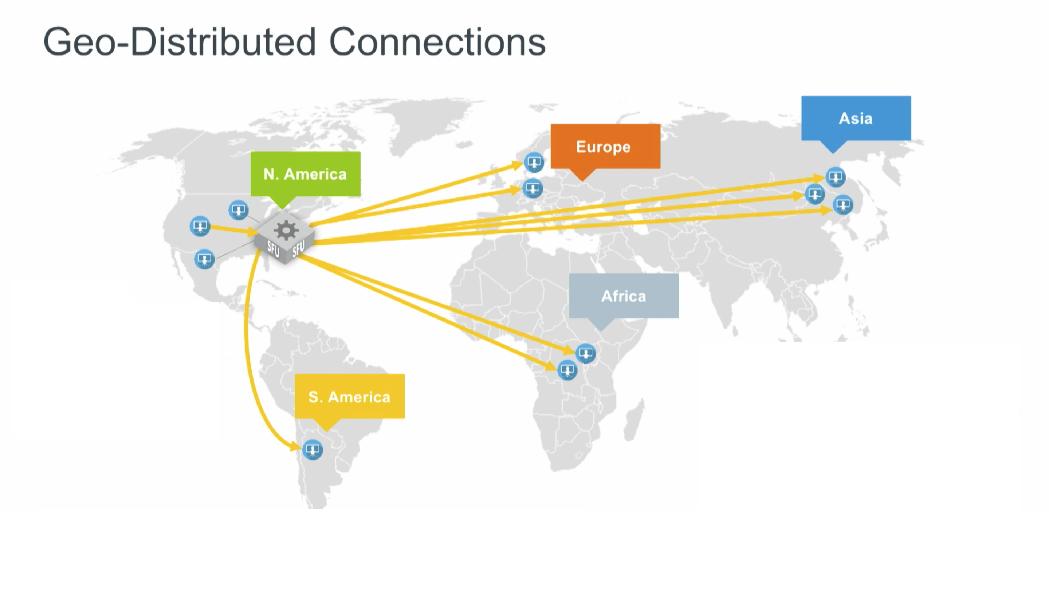
SFU介绍
高延迟
流量浪费
Notes:
如果我们这个问题放到全球规模下，这个问题就会看起更严重了。
比如这次服务器部署在美国，国内的学生相互订阅流，延迟就会增加整个跨洲的延迟的2倍，大约500ms~1s的延迟左右。

Slide 7
级联SFU介绍
Cascaded SFUs
Notes:
所以如果不解决上述两个问题，我们是无法部署一个最优的全球分布式架构。
那么如何解决这两个严峻的问题呢？我们想到通过级联SFU来解决这个问题，不是用单个SFU服务器，而是通过多个SFU服务器之间相互连接来解决。
下面咱们来看，如何通过级联SFU来解决上面的问题。

Slide 8
级联SFU介绍
横向扩展（解决人数限制问题）
无人数限制
动态横向扩展
Notes:
问题1，可以通过发布服务器同一局域网的其他SFU服务器级联进行解决。因为在同一局域网，所以就算再通过一个服务器，延迟也并不会有多少增加。
上面的限制问题，我们可以把学生动态调度到多个级联SFU服务器上，所以无论多少学生，都可以通过SFU级联来解决。

Slide 9
级联SFU介绍
地域级联 (地理分布，就近接入)
Notes:
咱们接下来看一下地域级联的问题，如何通过SFU级联来解决。
如果使用级联SFU方案，可以根据学生的地理位置进行解析，分配最近的SFU服务器，SFU服务器再通过级联路由到其他SFU服务器，再进行分发。
这种方案下，每个学生的接入都是最优的，解决了就近接入问题。

Slide 10
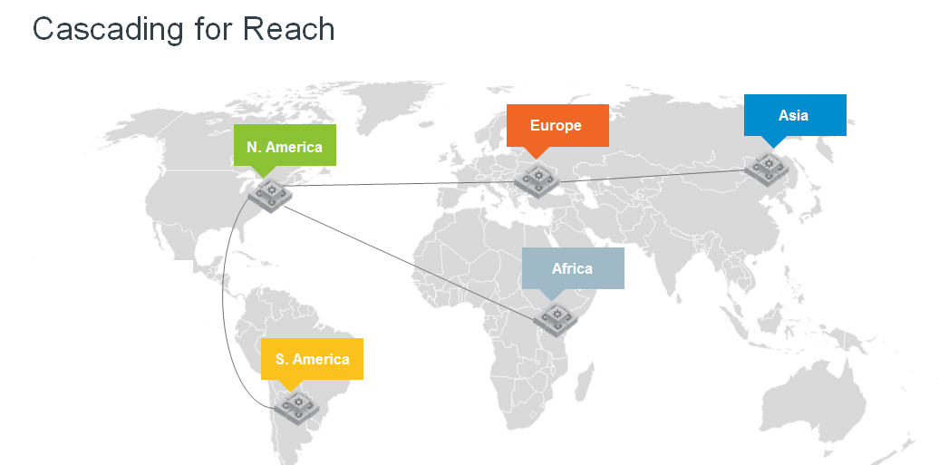
级联SFU介绍
Notes:
就全球部署来看，每个洲本身就是一个级联SFU的集群。如亚洲集群下，会有更小级别的集群，如国内集群，东南亚集群等。把各个洲的集群通过骨干网串联起来，就搭建起一个最简单的全球分布式架构。

Slide 11
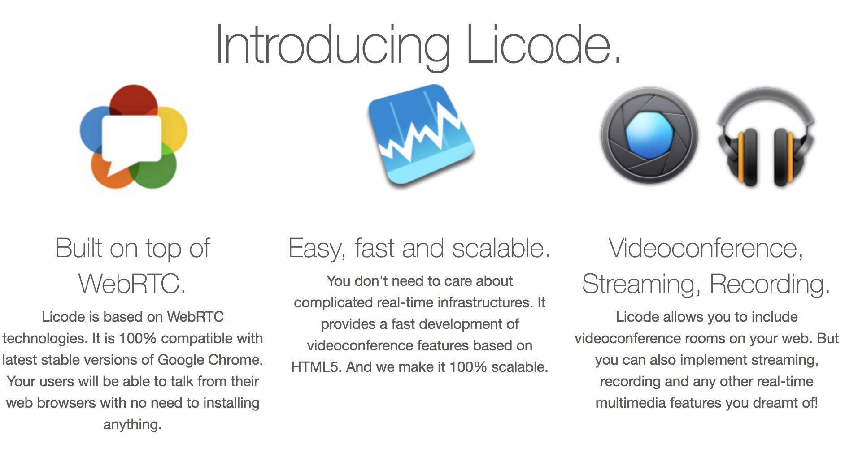
Licode介绍
Licode官网 : http://lynckia.com/licode
Licode git : https://github.com/lynckia/licode

Slide 12
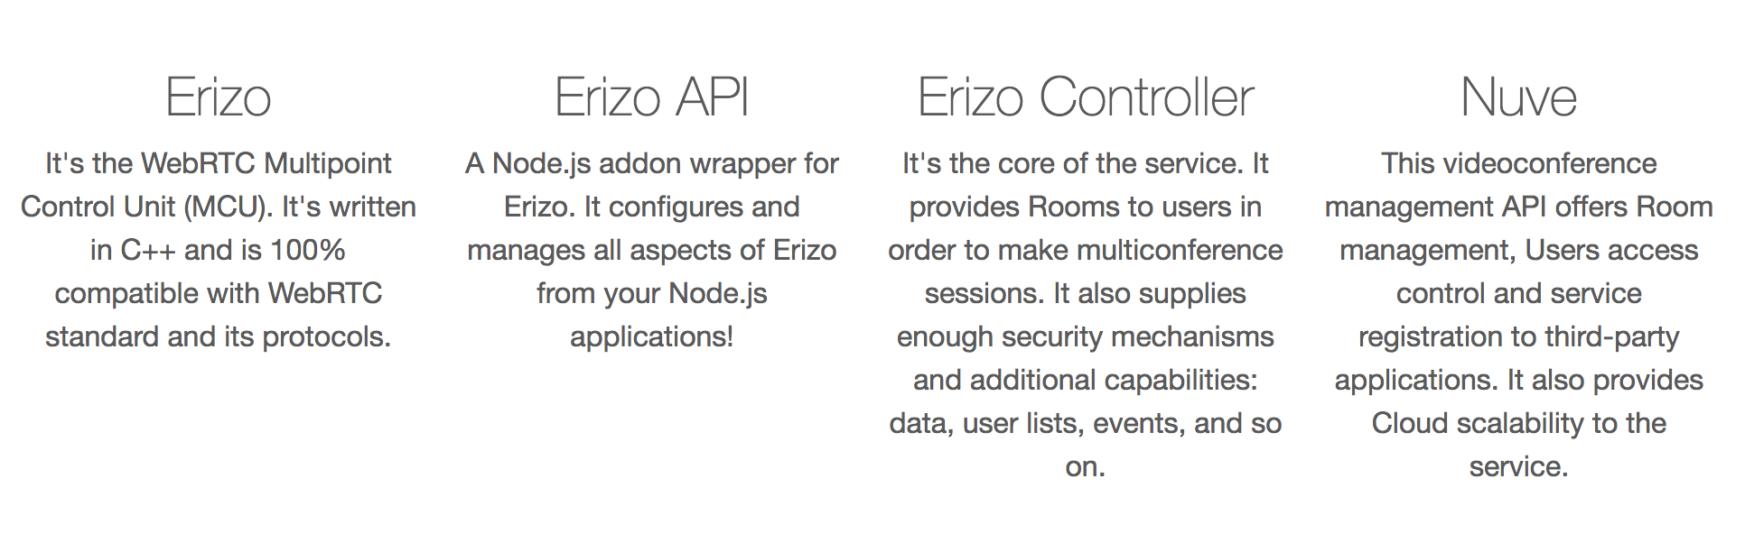
Licode介绍
Licode 模块

Slide 13
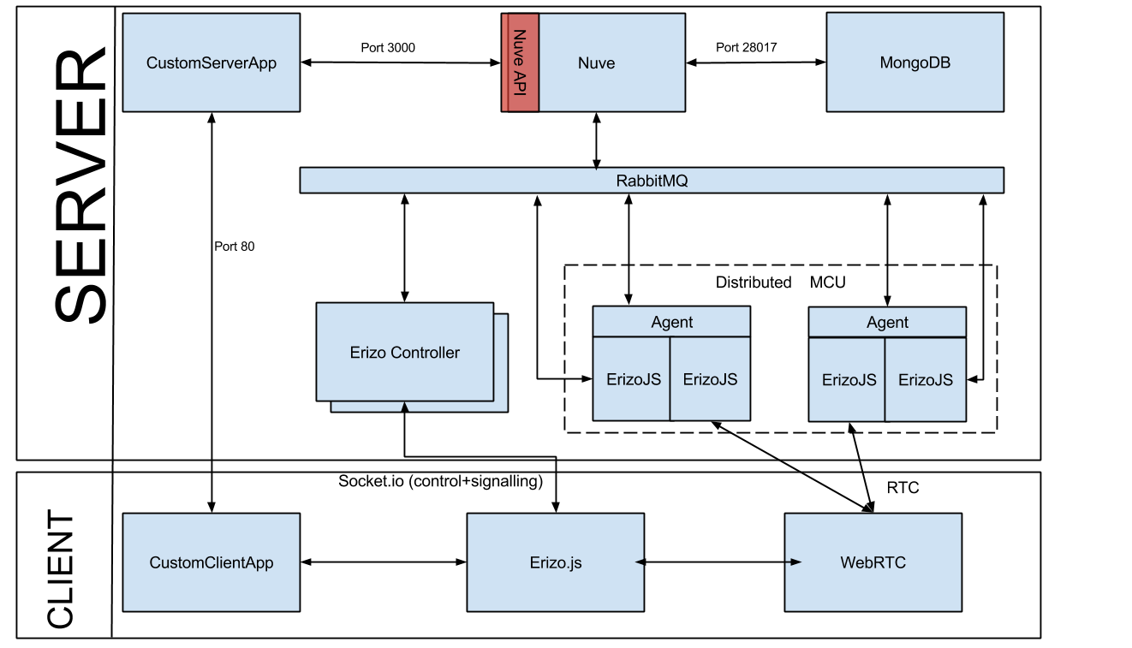
Licode介绍
Licode 模块

Slide 14
基于Licode级联实现
erizoJS
erizoJS
Publisher
Subscriber
Publisher
(Router)
Subscriber
client
signal
client

Slide 15

基于Licode级联实现
单节点Docker化
动态扩展
快速部署
高容灾

Slide 16
基于Licode级联实现
优化:级联间去加密
加快连接速度
节省资源
DTLS-SRTP
ICE
通过重新实现Licode::Transport类，实现ICE传输，去除DTLS-SRTP加密

Slide 17
基于Licode级联实现
其他级联优化
ICE(Libnice全局锁)
Simulcast
FEC
NACK
….

Slide 18
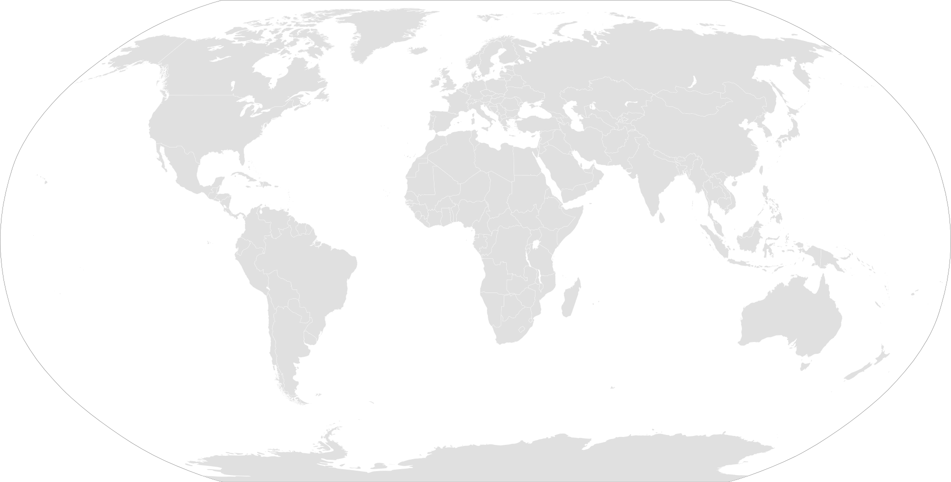
全球部署
Notes:
全球教育场景下，目前主要分成3个区域。
1.国内和东南亚，如菲律宾等东南亚英语国家
2.国内和美国，如中美之间。
3.国内和欧洲，如中英之间。

